Slide 1

Муниципальное автономное дошкольное образовательное
учреждение детский сад «Гармония» детский сад № 4
«Развивающие игры для детей старшего дошкольного возраста по ознакомлению с сельскохозяйственной техникой и орудиями труда агропромышленного комплекса»
Разработчики:
Воспитатель Кравченко О.П., I КК
Воспитатель Салтанова Н.А., ВКК
Нижний Тагил, 2021г.

Slide 2

Актуальность
Ознакомление детей с разными видами игр используется с целью развития интереса к миру профессий, в частности, - профессиям сельского хозяйства, успешной социализации, а также развития речи детей на материале предметов и явлений «профессионального» мира.
Результатом использования игр может стать проявление интереса детей к экспериментально-исследовательской деятельности. У детей проявляется интерес к расширению знаний об орудиях труда, названиях сельскохозяйственных машин, элементах трудового процесса комбайнера. Дети с желанием различают деревья по листьям и ягодам, демонстрируют умение размышлять, делать умозаключения.
Дошкольники с удовольствием участвуют в игровой деятельности, умеют договариваться, планировать и обсуждать действия всех играющих; выполняют правила и нормы поведения в игре, проявляют инициативу, организаторские способности.

Slide 3
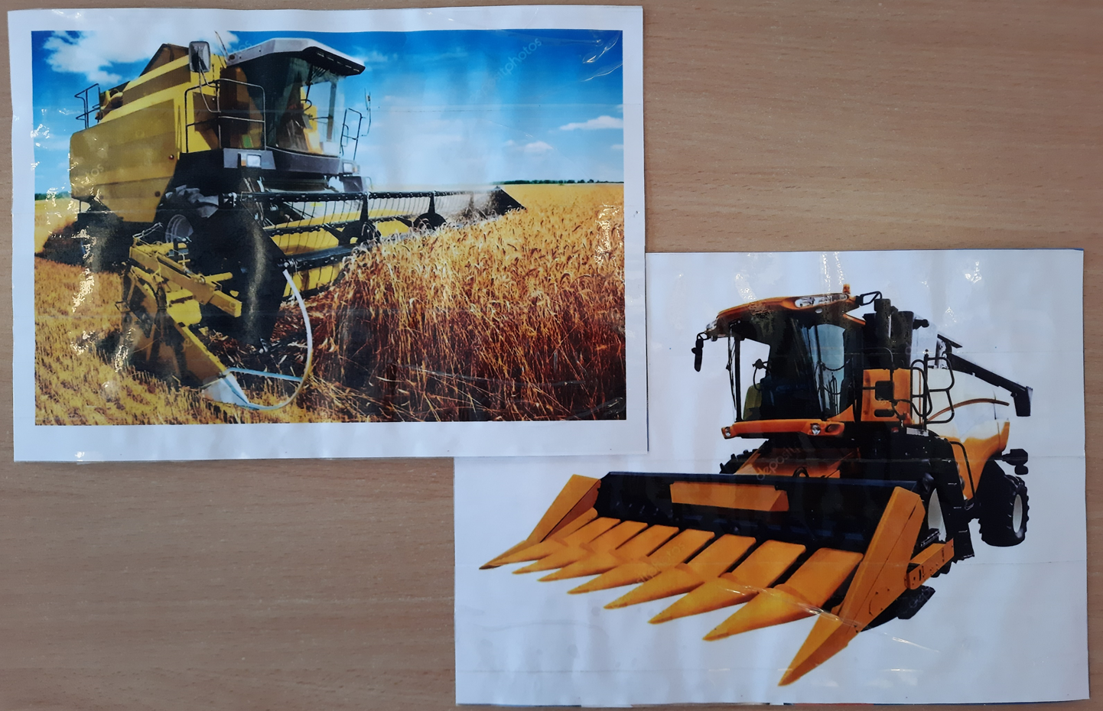
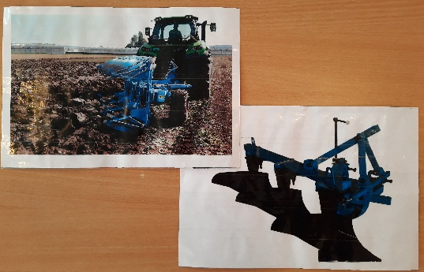
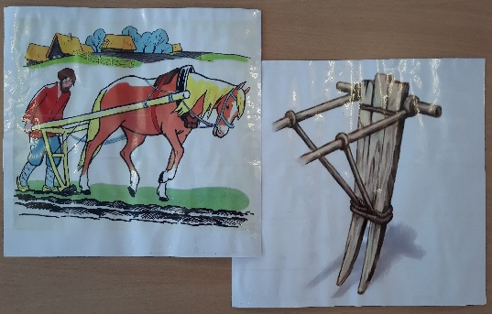
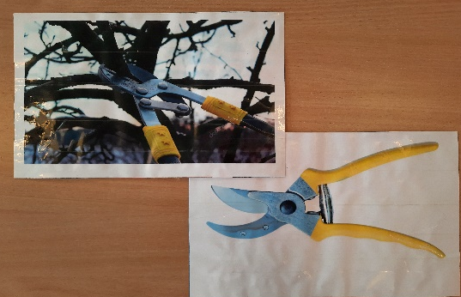
Дидактическая игра «Снежный ком»
Цель: Расширять знания детей об орудиях труда: комбайн, секатор, плуг, соха. Активизировать словарь детей названиями сельскохозяйственных машин и профессий.
Оборудование: иллюстрации: комбайн и комбайн в поле убирает урожай; плуг, трактор пашет землю плугом; соха, лошадь тянула соху; секатор, секатором обрезают ветки деревьев.

Slide 4
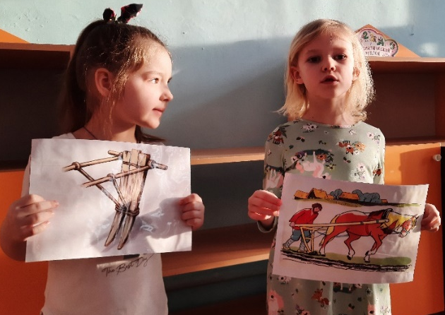
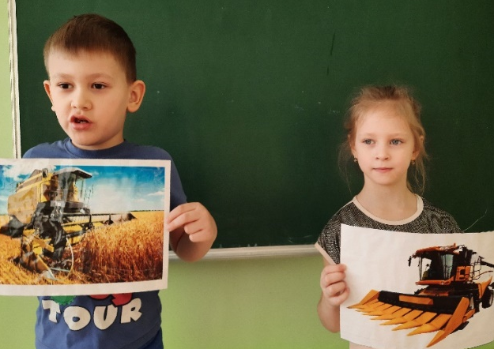
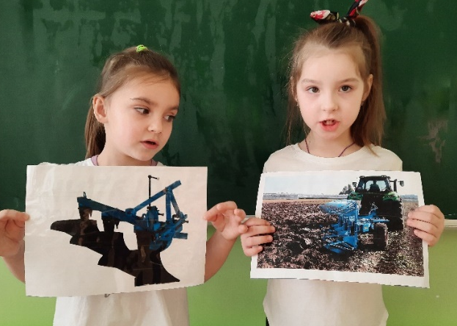
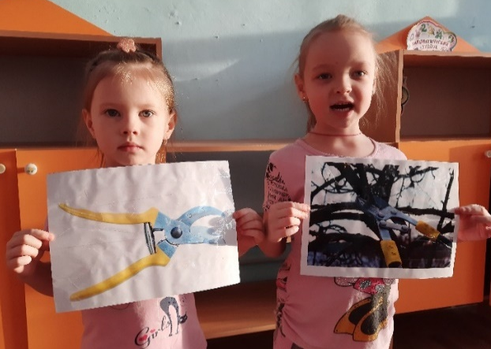
Игровые действия:
-Как труд человека связан с орудиями труда? (Орудия труда - это помощники человека, без них человеку трудно было бы выполнять работу в поле.)
-Какие орудия труда вам известны? (комбайн, секатор, плуг, соха). Ведущий показывает картинку, на которой изображено орудие труда. Дети смотрят на картинку и рассказывают о нем по очереди: первый ребёнок – первое предложение, второй ребёнок – предыдущее предложение и своё, третий ребёнок - повторяет два предыдущих и добавляет своё.

Slide 5
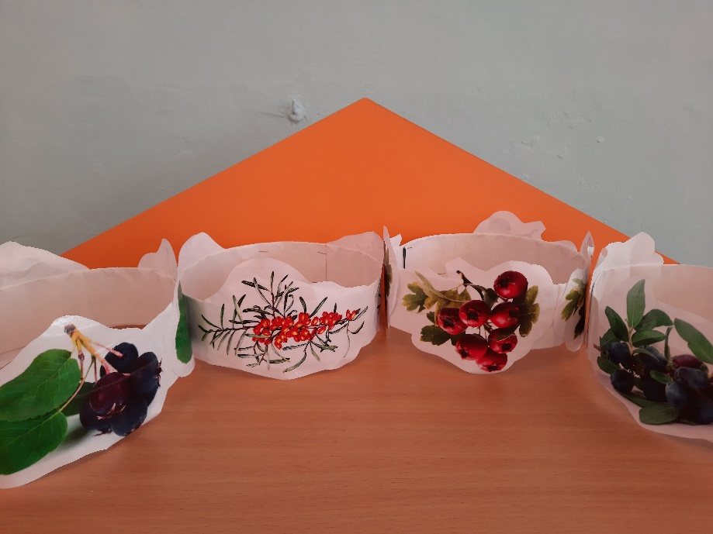
Дидактическая игра «Птичка»
Цель: Различать деревья по листьям и ягодам.
Воспитывать правильно вести себя в игре: не подсказывать друг другу, не перебивать сверстников.
Оборудование: веночки из листьев деревьев: ирги, облепихи, жимолости, боярышника; фанты – игрушки.

Slide 6
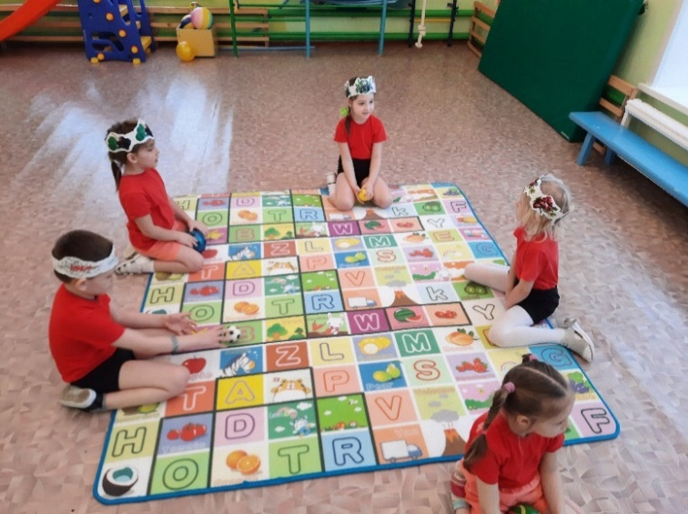
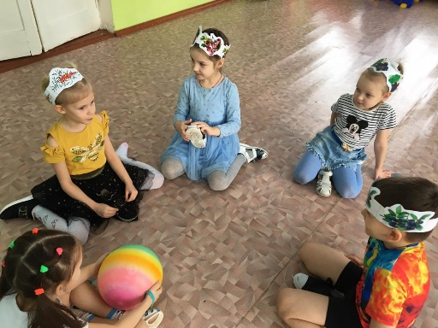
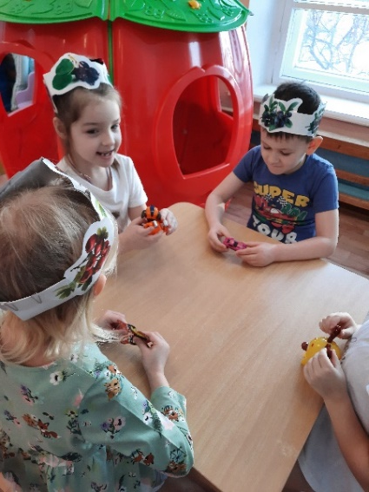
Игровые действия:
Перед началом игры дети вспоминают различные деревья, сравнивают
их по форме и величине листьев.
Дети должны перед игрой подобрать для себя фант – любую вещь или игрушку. Игроки усаживаются и выбирают собирателя фантов. Он садится в середину круга и остальным игрокам даёт названия деревьев (ирга, облепиха, жимолость, боярышник и др.). Каждый должен запомнить своё название. Собиратель фантов говорит: «Прилетела птичка и села на иргу». «Ирга» должна ответить: «На ирге не была, улетела на облепиху» и т.д. Кто пропустит – отдаёт фант. В конце игры фанты «выкупаются».

Slide 7
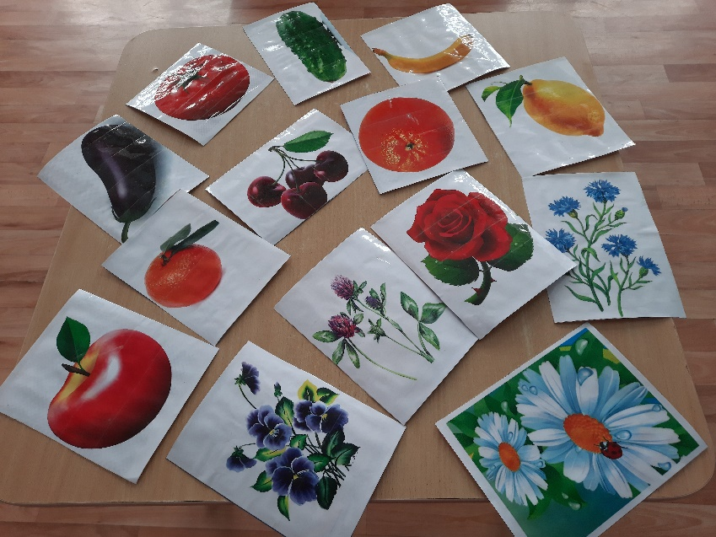
Дидактическая игра «Головоломки»
Цель: Расширять знания детей о растительном мире.
Способствовать умению размышлять, делать умозаключения.
Воспитывать доброжелательное отношение к растениям.
Оборудование: карточки: ромашка, василёк, розы, клевер, фиалка, банан, апельсин, яблоко, помидор, огурец, лимон, мандарины, вишня, баклажан.

Slide 8
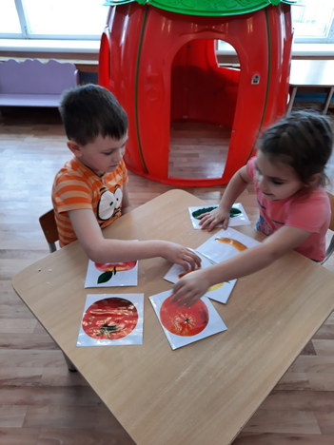
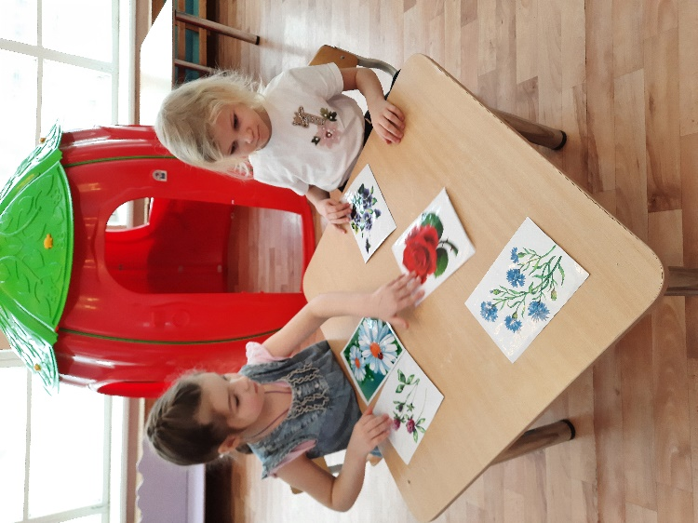
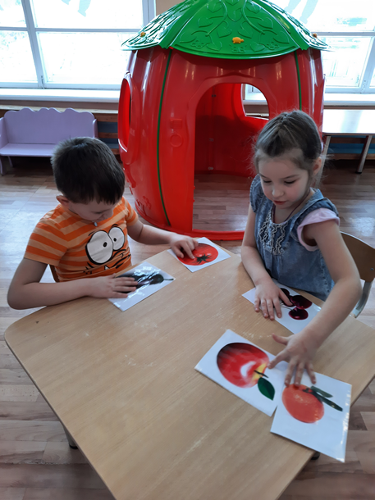
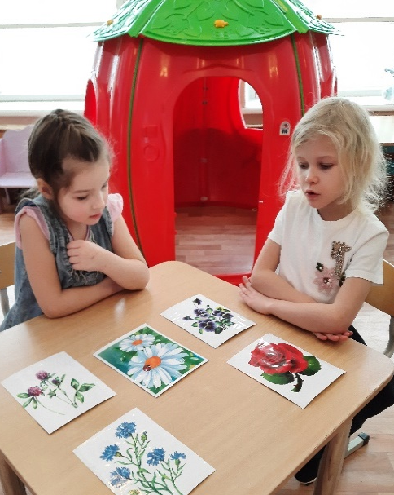
Игровые действия:
Воспитатель загадывает задачки – головоломки:
-На поляне росли садовые цветы: ромашки, васильки, розы, клевер, фиалка.
-Какие цветы являются садовыми?
-Сосчитайте только лесные цветы.
-Таня сорвала все 1 розу, 2 клевера, 3 ромашки. Сколько у Тани цветов в букете?

Slide 9
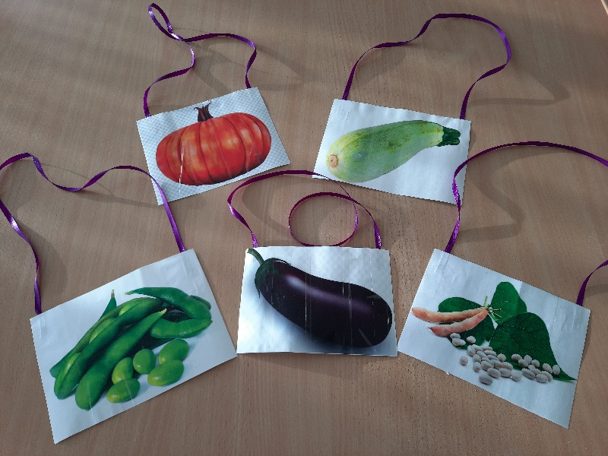
Подвижная игра «Овощи»
Цель: Называть и различать овощи.
Воспитывать любовь и умение любоваться их красотой.
Оборудование: эмблемы овощей: тыква, кабачок, фасоль, бобы, баклажан.

Slide 10
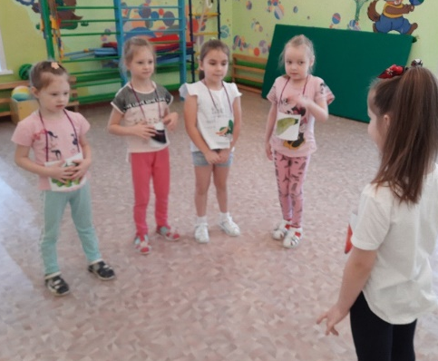
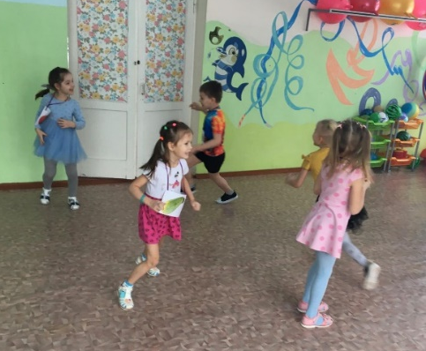
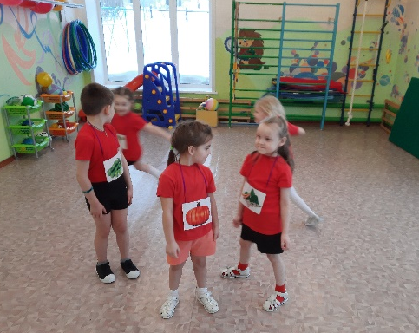
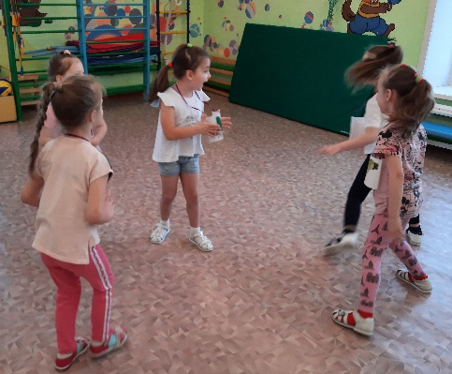
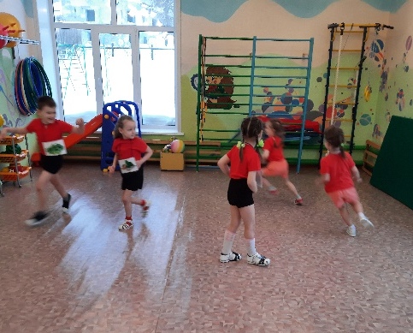
Игровые действия:
Дети вспоминают известные им овощи, сравнивают их.
Каждый участник игры выбирает для себя эмблему овоща (тыква, кабачок, фасоль, бобы, баклажан). У каждого ребёнка своя картинка. Одно и тоже название не может быть у нескольких детей.
По жребию выбранный овощ, например, тыква, начинает игру. Он называет какой-нибудь овощ, например кабачок. Кабачок бежит, а тыква догоняет его. Когда кабачку грозит опасность быть пойманным, он называет какой-нибудь другой овощ, участвующий в игре (например, фасоль). Убегает названный овощ (фасоль). Пойманный овощ меняет своё название и снова включается в игру. Побеждает тот, кто ни разу не был пойман.

Slide 11
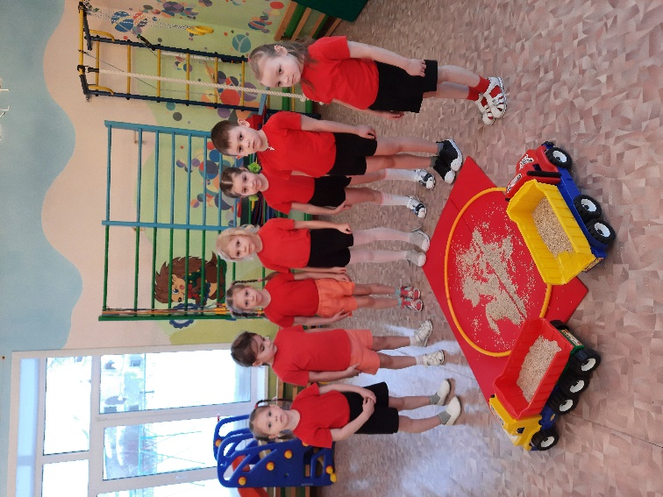
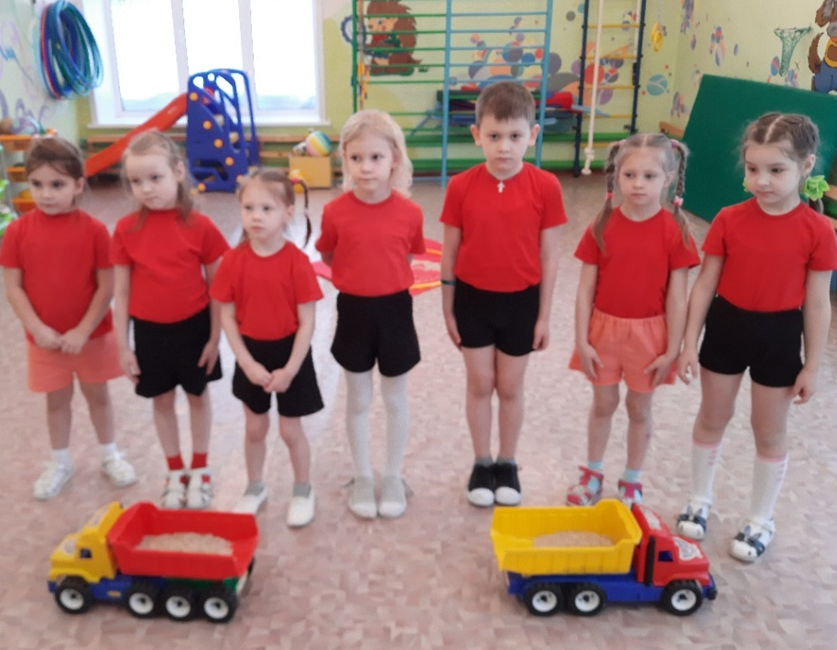
Подвижная игра «Комбайнеры»
Цель: Уточнить, закрепить знания детей о труде комбайнеров.
Оборудование: обруч, игрушки машины – грузовики, ложки, зерно.

Slide 12
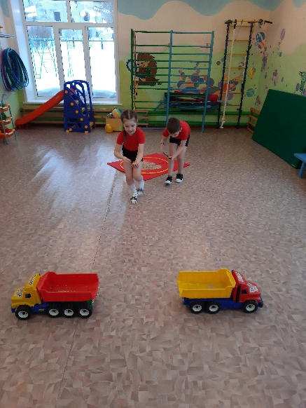
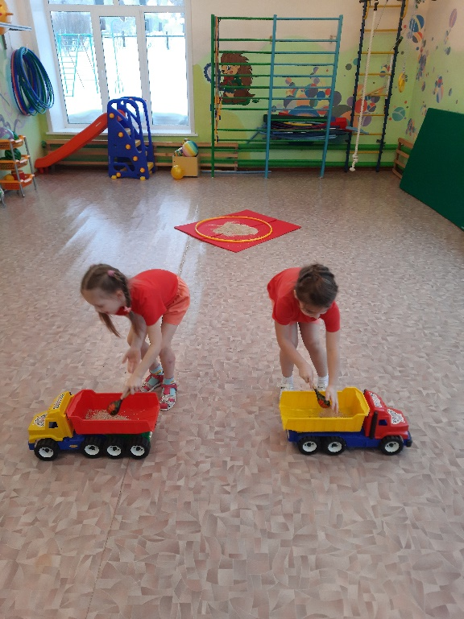
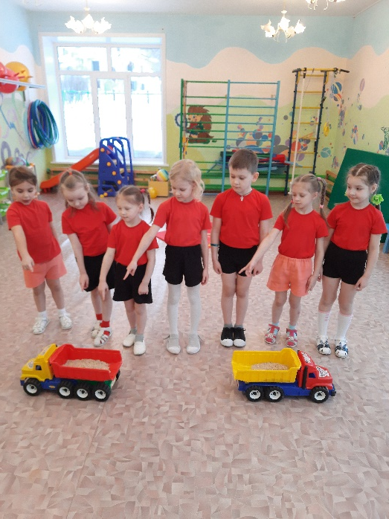
Игровые действия:
Давайте с вами представим, что мы попали на поле (обруч). Посмотрите – у нас выросла пшеница. Мы с вами комбайны. Комбайнерам ее надо собрать, и засыпать в грузовик (игрушки). В обруче (поле) лежит пшеница – дети по очереди подбегают с ложкой зачерпывают из кучки зернышки и уносят в машину (игрушка). Кто больше соберет зерна в свою машину и перевезёт в зернохранилище.

Slide 13
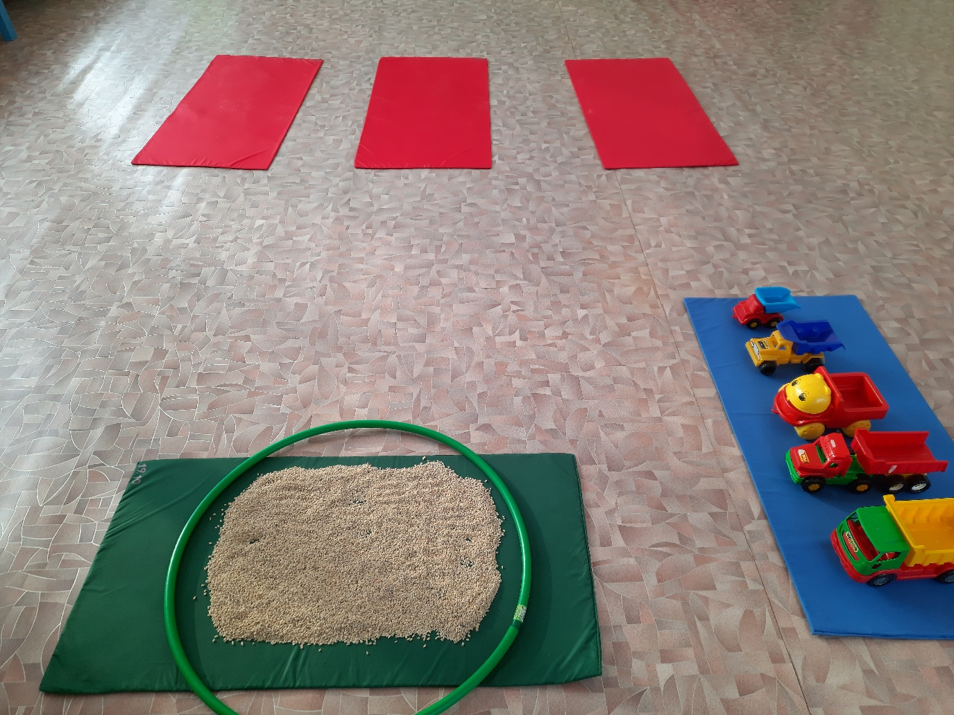
Подвижная игра «Перевези зерно»
Цель: Уточнить, закрепить знания детей о труде комбайнеров.
Оборудование: обруч, игрушки машины – грузовики, ложки, зерно.

Slide 14
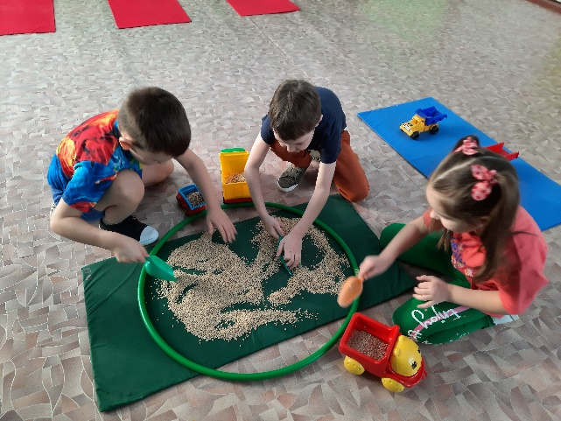
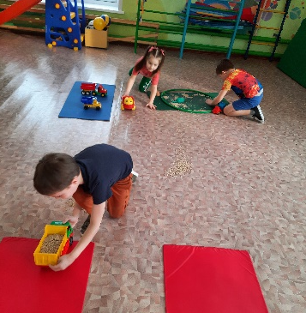
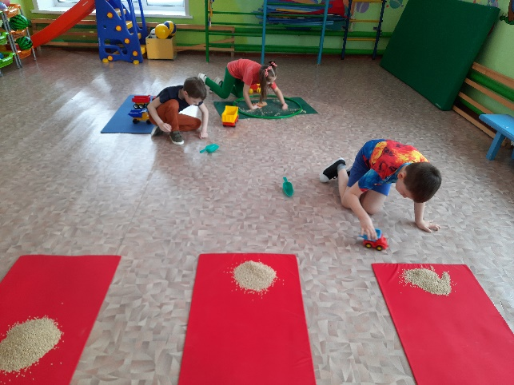
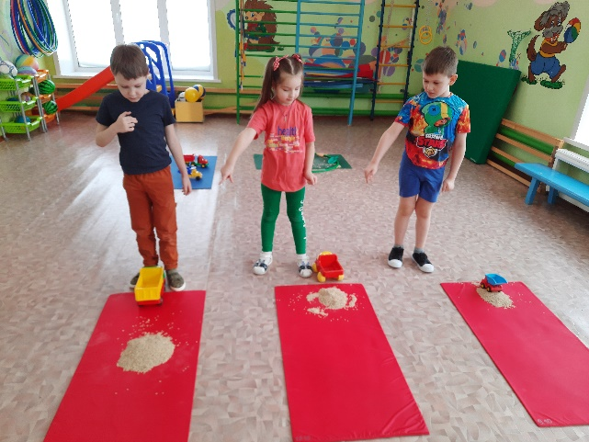
Игровые действия:
Комбайнеры собрали зерно, машины перевозили и выгрузили зерно в зернохранилище. Сейчас мы все вместе соберем зернышки и увезем их на мельницу, что бы там получилась мука. Зерна рассыпаются на полу в обруч в одну общую кучу. Дети, пока звучит музыка, все вместе подбегают и набирают зерно из общей кучи и увозят его к себе на «мельницу». Счетовод считает, кто больше перевёз машин с зерном на мельницу, тот становится счетоводом.

Slide 15
Спасибо за внимание!

